Slide 1
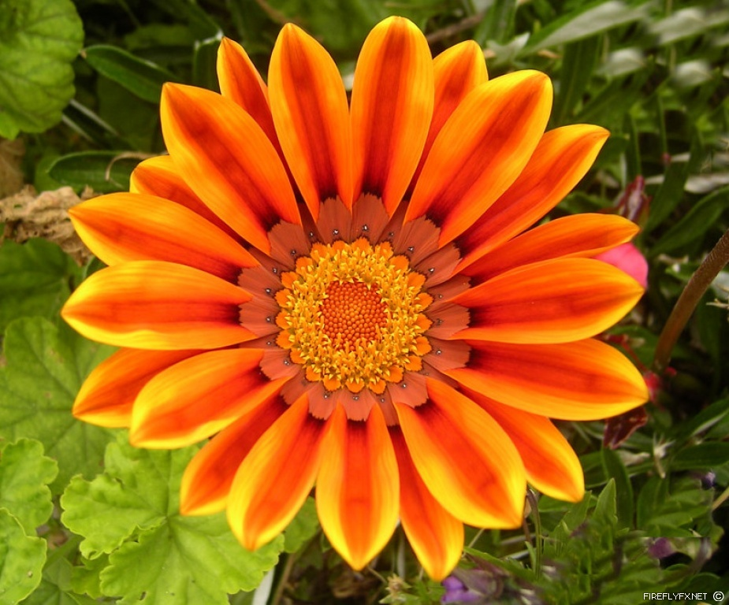
আজকের পাঠে সবাইকে শুভেচ্ছা

Slide 2
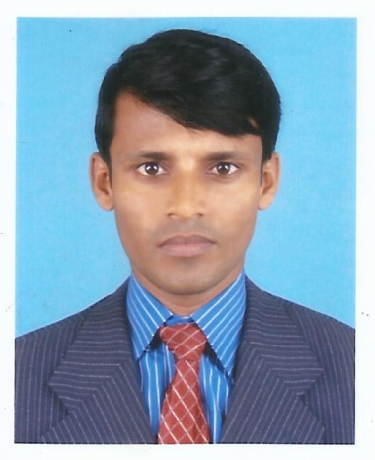
শিক্ষক পরিচিতি
পাঠ পরিচিতি প্রাথমিক বিজ্ঞান তৃতীয় শ্রেণি আমাদের অধিকার ও দায়িত্ব পাঠ্যাংশ-সমাজে আমাদের অধিকার সময়- ৪০মিনিট তারিখ-২৫/০৪/২০১৮ খ্রিষ্টঃ
মোঃ ইতুব হোসেন
সহকারী শিক্ষক
রতনপুরসরকারি প্রাথমিক বিদ্যালয়
মোবাইলঃ০১৭28823296

Slide 3
শিখন ফল
3.1.1। মানুষ হিসেবে শিশুর কয়েকটি অধিকার সম্পর্কে বলতে পারবে ।
৩.1.2। শিশুদের কয়েকটি মৌলিক অধিকার উল্লেখ করতেপারবে ।

Slide 4
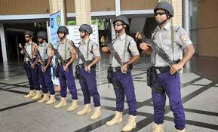
সমাজে আমাদের কি কি অধিকারথাকে?
আমাদের অধিকার

Slide 5
সমাজে আমাদের কি কি অধিকারথাকে?
আমাদের অধিকার
বস্ত্রের অধিকার
বাসস্থানের অধিকার
শিক্ষা লাভের অধিকার
খাদ্যের অধিকার
চিকিৎসার অধিকার
নিরাপত্তা লাভের অধিকার

Slide 6
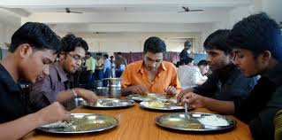
খাদ্যের অধিকার

Slide 7
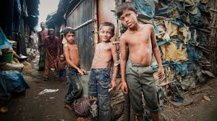
বস্ত্রের অধিকার

Slide 8
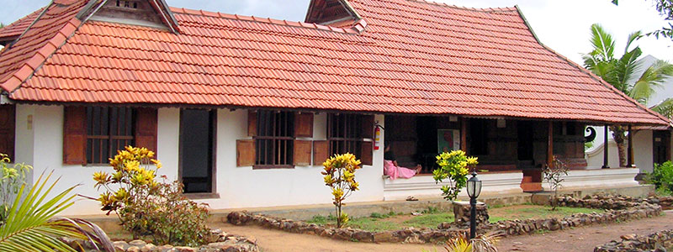
বাসস্থানের অধিকার

Slide 9
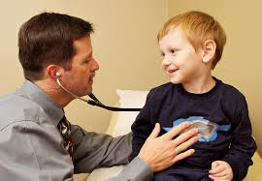
চিকিৎসার অধিকার

Slide 10
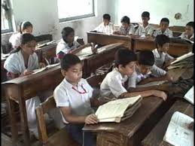
শিক্ষালাভের অধিকার

Slide 11
নিরাপত্তা লাভের অধিকার

Slide 12
পাঠ্য বই সংযোগ
তোমার পাঠ্য বইয়ের ১৬ পৃষ্ঠা খোল মনযোগ সহকারে পড়

Slide 13
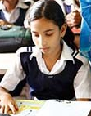
একক কাজ
একটি মৌলিক অধিকারের নাম লেখ ?

Slide 14
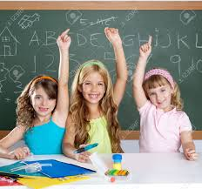
দলীয় কাজ
ছয়টি মৌলিক অধিকার কী কী ?

Slide 15
মূল্যায়ণ
অল্প কথায় উত্তর দাও?
১। দুটি মৌলিক অধিকারের নাম লেখ?
উত্তর-খাদ্যের অধিকার,বস্ত্রের অধিকার ।
২।প্রথম মৌলিক অধিকার কোনটি?
উত্তর- খাদ্যের অধিকার।

Slide 16
ঠিক শব্দ বেছে নিয়ে খালি জায়গায় লিখি।
ক) আমাদের সমাজে _ _ _ _ __ _ ্ টি মৌলিক অধিকার আছে ।
খ) এ অধিকারের মধ্যে সবচেয়ে গুরুত্বপূর্ণ _ _ _ _ ____-__ ।
গ)মৌলিক অধিকারের শেষ _ _ _ _ _ __ _ _ অধিকার।
৬টি
খাদ্যের অধিকার
নিরাপত্তা লাভের

Slide 17
আমাদের মৌলিক অধিকারগুলো আমরা কিসের মাধ্যমে পূরণ করি তা উদাহরণ দিয়ে বল ।
খাদ্যঃ ভাত,মাছ,দুধ,শাকসবজি,ইত্যাদি আমরা পরিবারের মাধ্যমে পূরণ করি ।
বস্ত্রঃ জামা,শার্ট,লুঙ্গি,পায়জামা,পাঞ্জাবি,পেন্ট ইত্যাদি পরিবারের মাধ্যমে পূরণ করি।
বাসস্থানঃ কাচাঘর,পাকাঘর,আধাপাকাঘর,টিনেরঘর,ইত্যাদি বাসস্থান পরিবারের মাধ্যমে পূরণ করি।
শিক্ষাঃ বই, কলম, পেন্সিল, স্কুল, কলেজ, মাদ্রাসা ইত্যাদির মাধ্যমে আমরা শিক্ষা লাভ করি।
চিকিৎসাঃ ডাক্তার,হাসপাতল, ক্লিনিক, ওষুধ ইত্যাদি পরিবার ও রাষ্ট্রের মাধ্যমে পূরণ করি।
নিরাপত্তাঃ পরিবার, সমাজ, ও রাষ্ট্রের মাধ্যমে পেয়ে থাকি।

Slide 18
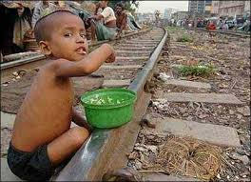
পরিকল্পিত কাজ
বেঁচে থাকার জন্য মৌলিক কেন প্রয়োজন এ সম্পর্কে৫টি বাক্যে লিখ।

Slide 19
ধন্যবাদ

Slide 20
ধন্যবাদ

